Slide 1
MATERIAL DIDÁCTICO
DRA. YUNUEN SOCORRO RANGEL LEDEZMA

Slide 2
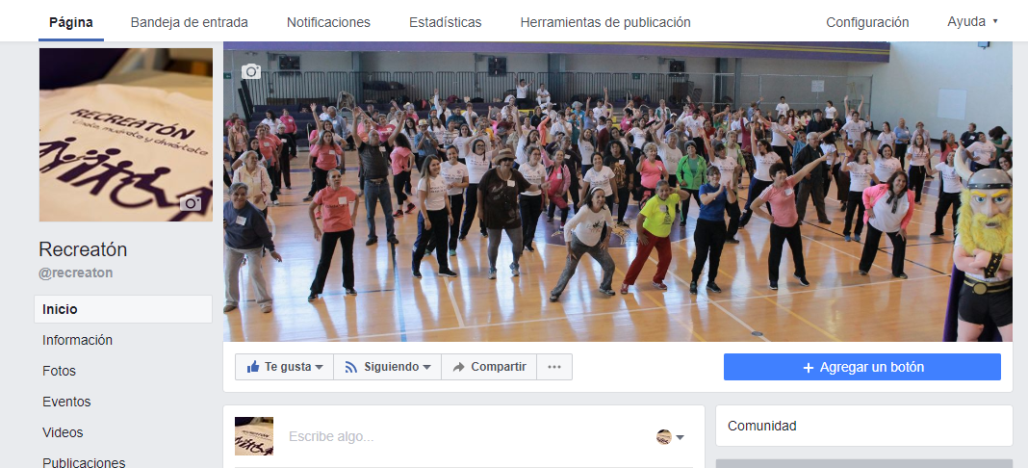
Página internet
Se tiene una página de internet activa para el evento que se genera por parte de los alumnos, denominado “Recreaton”.

Slide 3
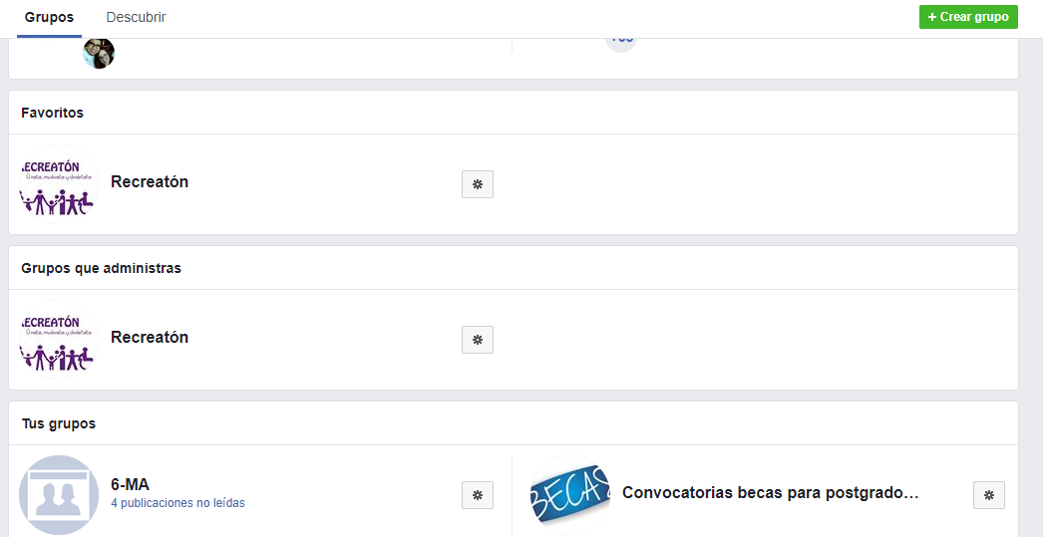
Grupo de Facebook
Se utilizan los grupos para pasar información.

Slide 4

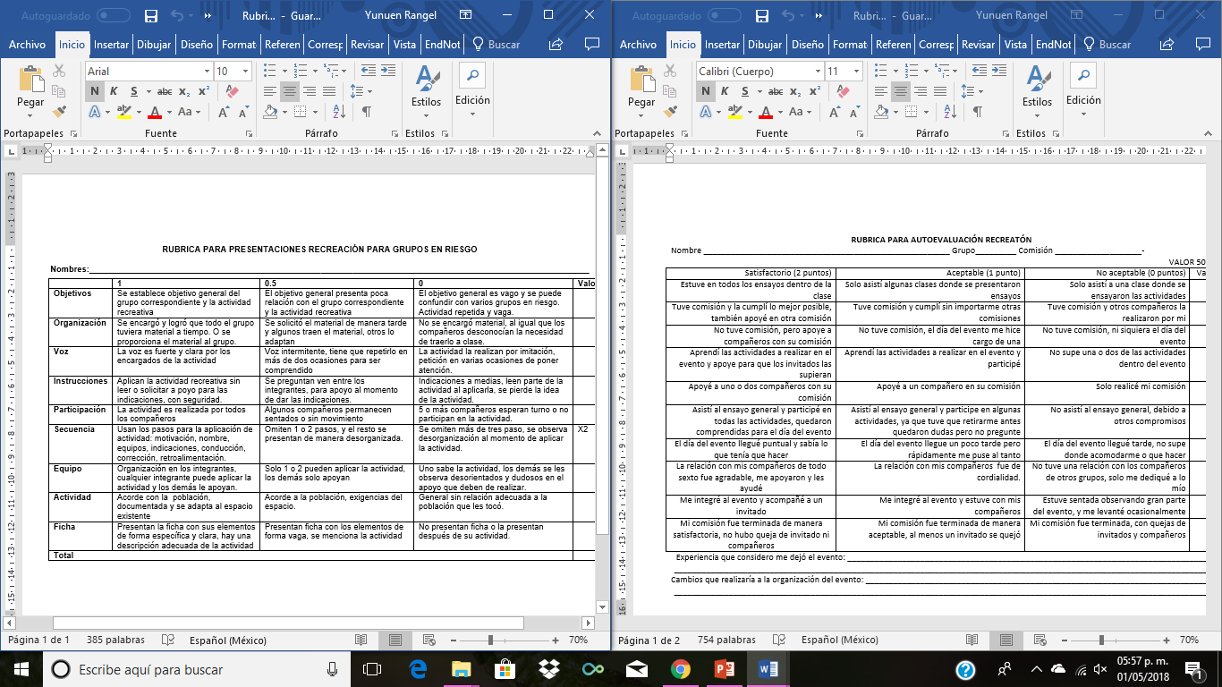
rúbricas
Varían según la temática y el tipo de trabajo solicitado, se proporciona a los estudiantes antes de presentar el trabajo.

Slide 5
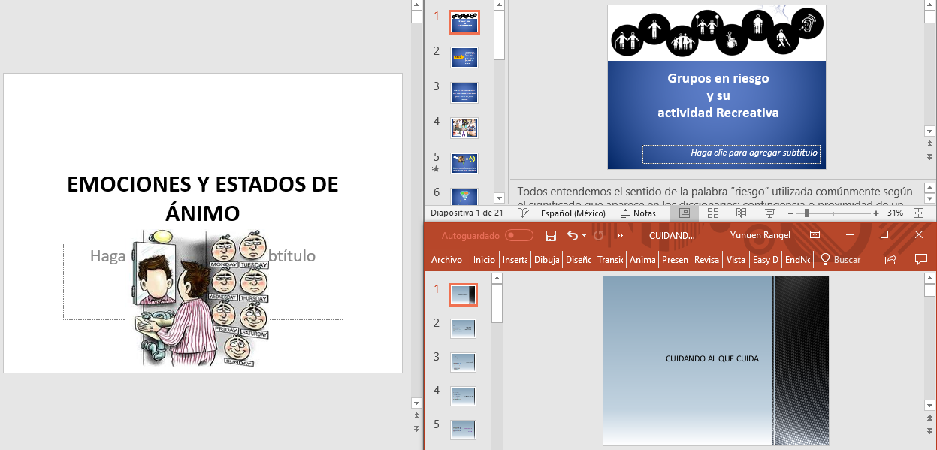
presentaciones
Hay presentaciones por parte del docente con material didáctico

